Slide 1
한 돌
과 정 명 : I o T 활 용 프 로 젝 트
팀 명 : 한 돌
팀 원 : 김 세 훈, 양 희 건, 원 종 아, 이 건 영

Slide 2
HANDOL
팀 구성 및 역할
2
훈련생별로 주도적으로 참여한 부분
프로젝트 배경
프로젝트 주제, 프로젝트 구조, 프로젝트 개요
(컨셉, 훈련 내용과의 관련성, 개발환경)
1
CONTENTS
수행절차 및 방법
3
수행과정, WBS
5
느낀점
팀원별 프로젝트 수행 후 느낀점
4
수행결과 및 시연
프로젝트 결과물이 도출된 세부적 과정과 시연

Slide 3
1
1
HANDOL
“ 프로젝트 배경 ”

Slide 4

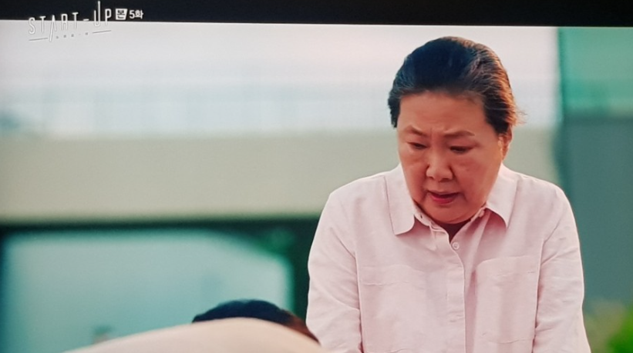
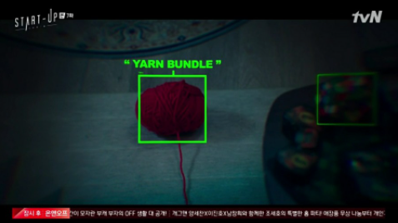
주제 선정 배경
HANDOL

Slide 5
HANDOL
한 돌 의
의 미 는 ?
한돌은 ‘한숨을 돌리다’의 줄임말로써, 독거노인과 같은 사회적 취약계층에게
보다 편리하고 안전한 일상생활을 할 수 있도록 IoT 기술을 통해 “한숨과 걱정을 돌려줄 수 있도록 하는 것”이 목표입니다.
한돌은 집안의 센서와 모터, 서버와 앱이 연동된 IoT 스마트 홈 서비스입니다. 고령세대를 위한 직관적이고 편리한 UI의 App과 기능을 구현하였습니다.

Slide 6
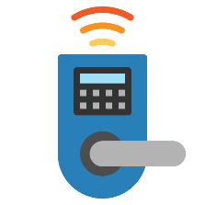






주요 기능(아두이노)
HANDOL
Door lock & CCTV
Light bulb control
Window control
얼굴 인식을 이용한 도어락 겸 CCTV
낯선 사람 감지시 알림, 신고 기능
전등 on / off 제어
전등 불빛 세기 제어
미세먼지 농도가 높을 시 혹은 비가 올 시 자동 창문 제어
수동 창문 open / close 제어
Gas leak
Water leak
Fire detection
가스 센서를 이용한 가스 누출 알림
유량 측정 센서를 이용한 누수 알림, 유수량 체크
화재 감지 알림
신고 기능
Motion Detection
일정시간 움직임이 없으면 사용자에게 알람이 가는 기능(독고사 방지)

Slide 7
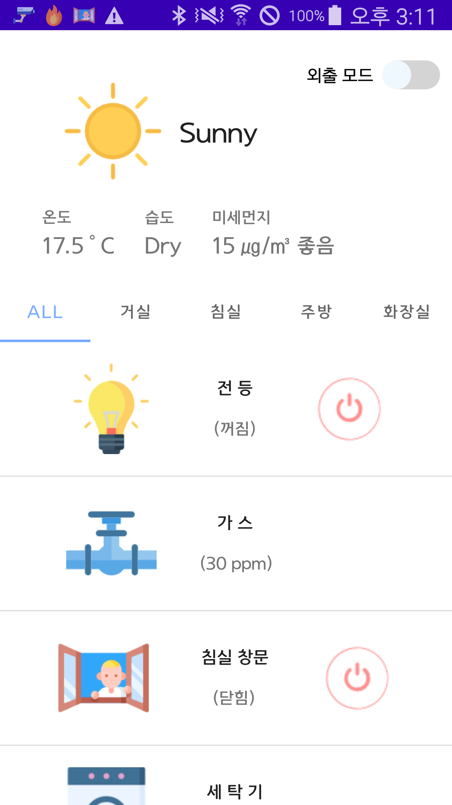
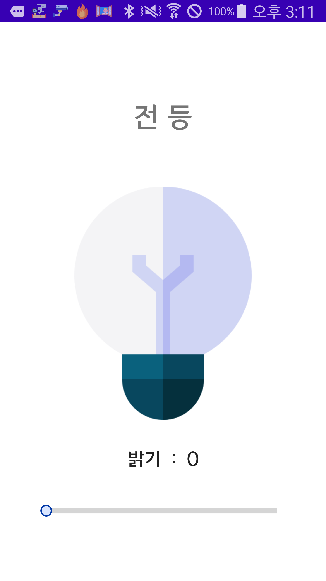
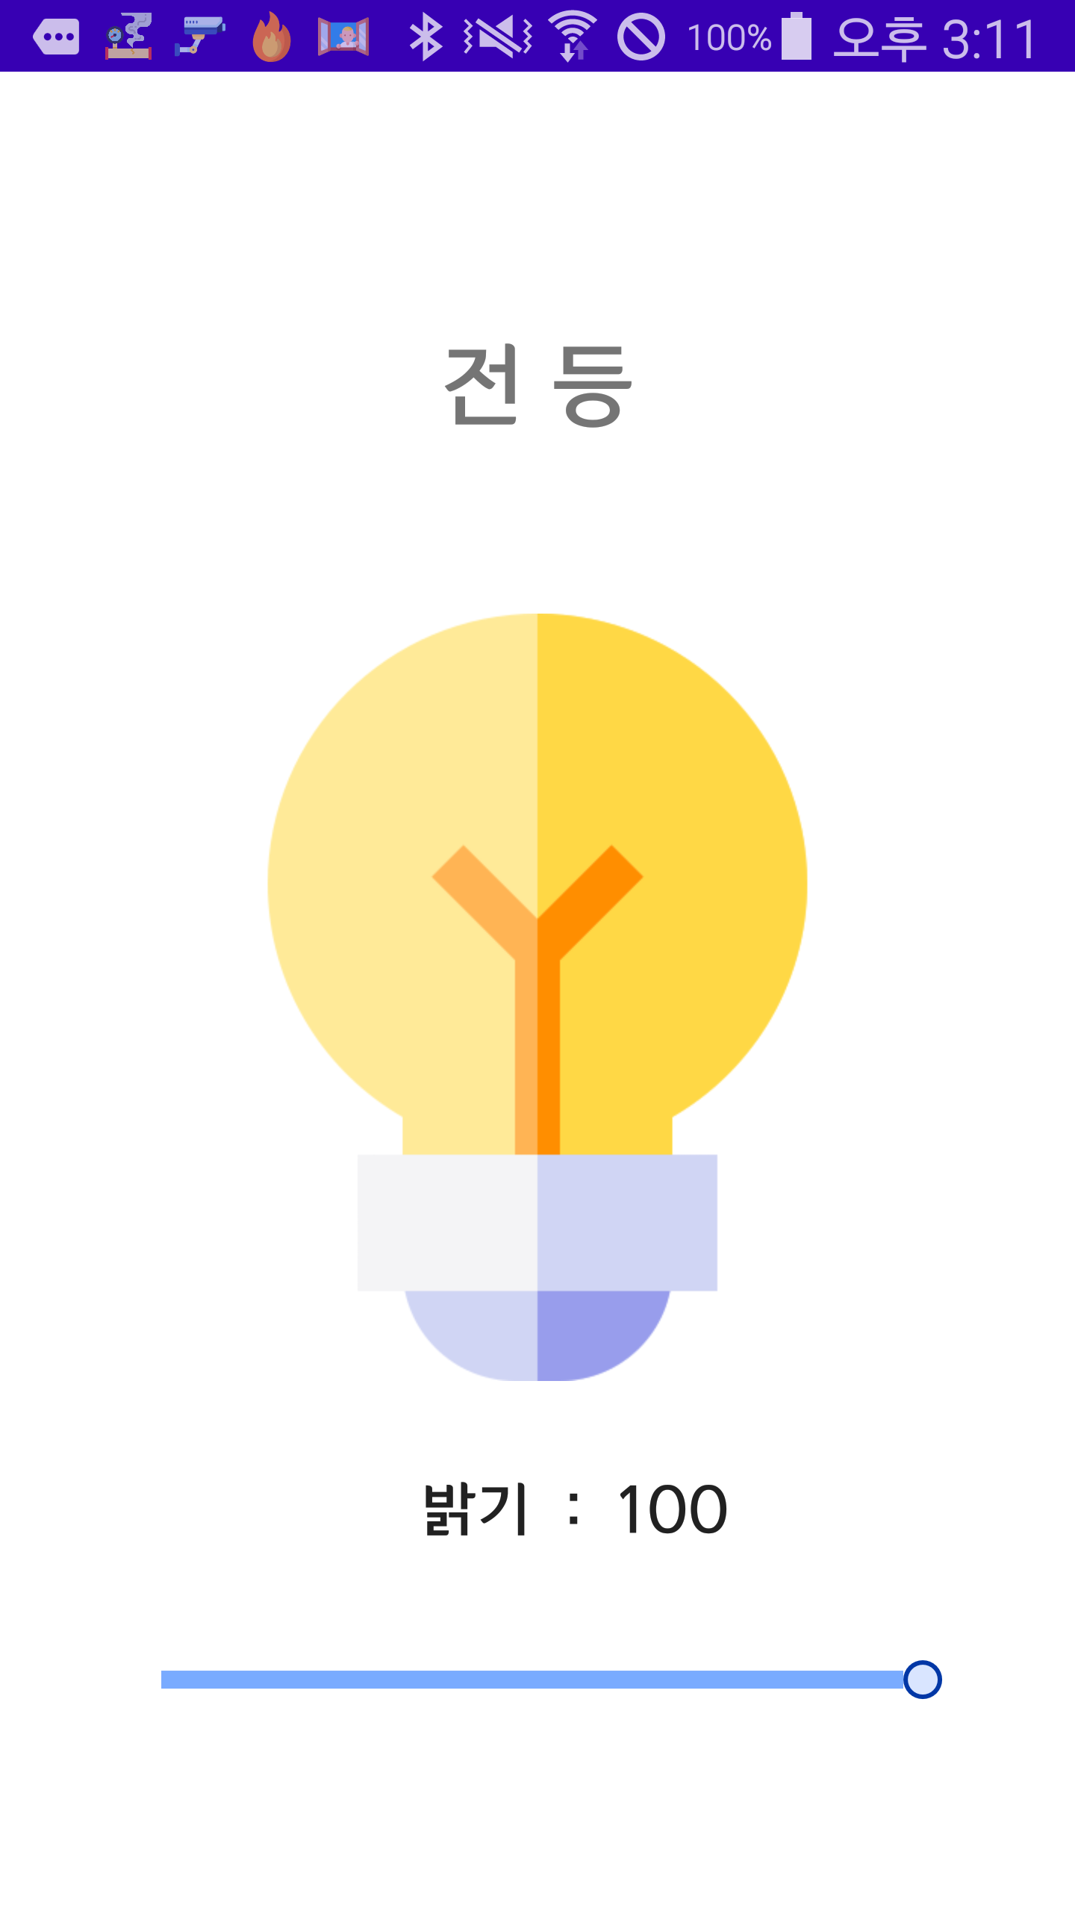
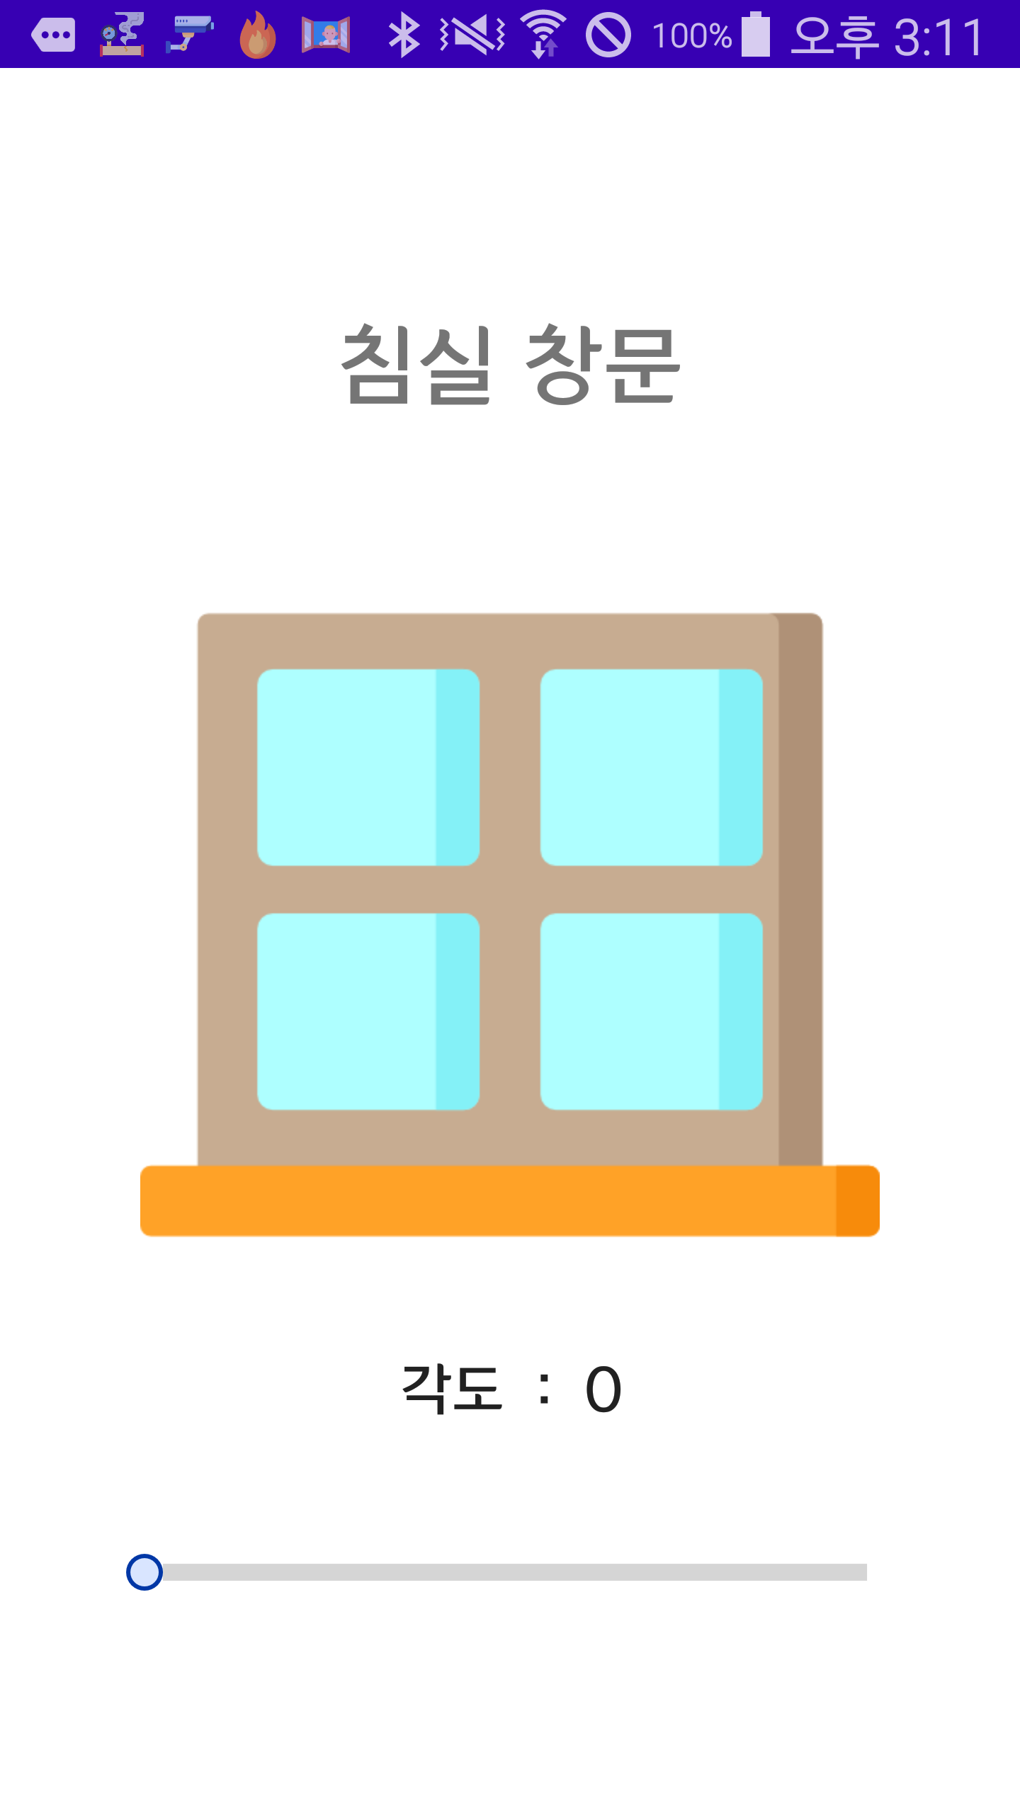
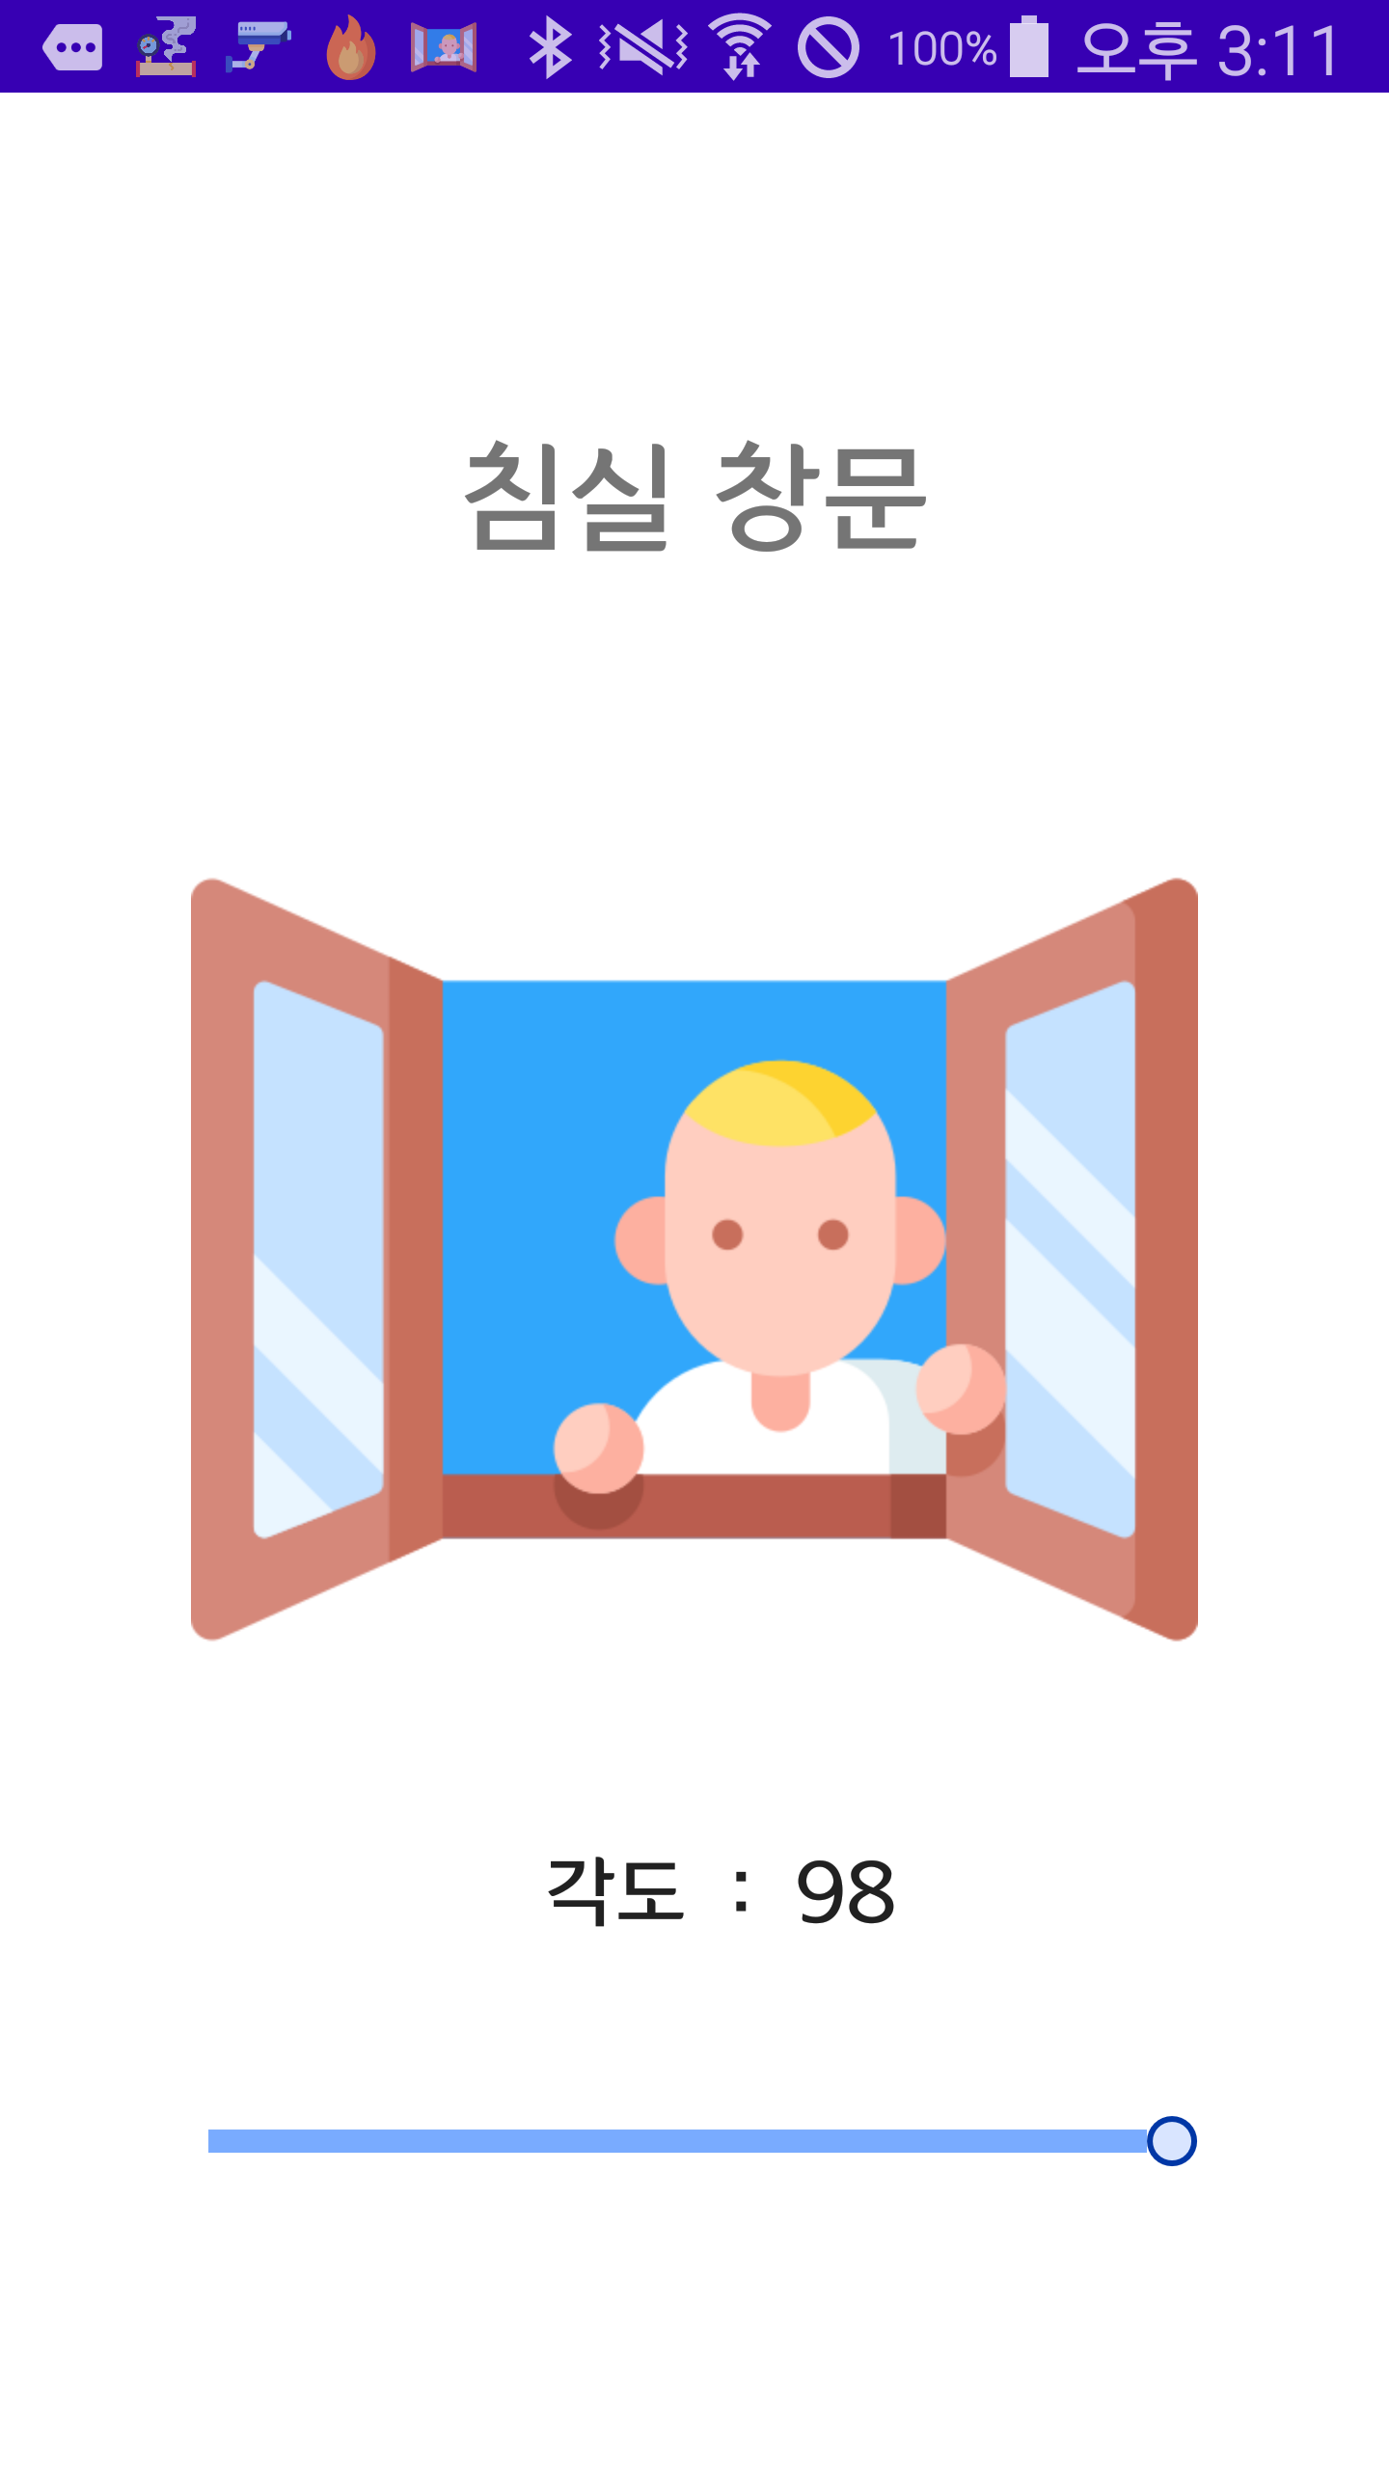
안드로이드 UI
HANDOL

Slide 8










HANDOL
하드웨어 툴
소프트웨어 툴
프로젝트 협업 툴
아두이노 vscode 이용 프로그래밍(C++)
라즈베리파이와 mqtt 통신하여 아두이노 제어
안드로이드 스튜디오(kotlin) 이용
라즈베리파이와 소켓과 mqtt 통신(Python)
Github로 소스 공유
WBS를 이용한 프로젝트 관리

Slide 9
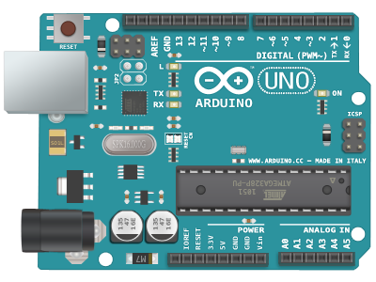
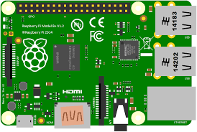
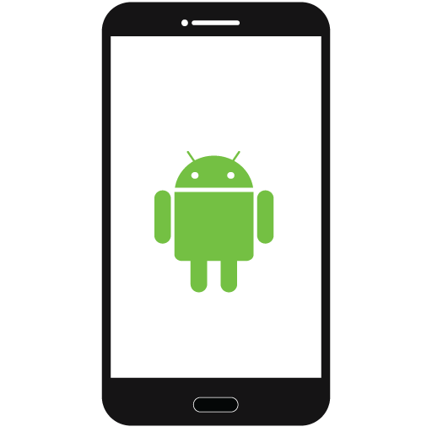
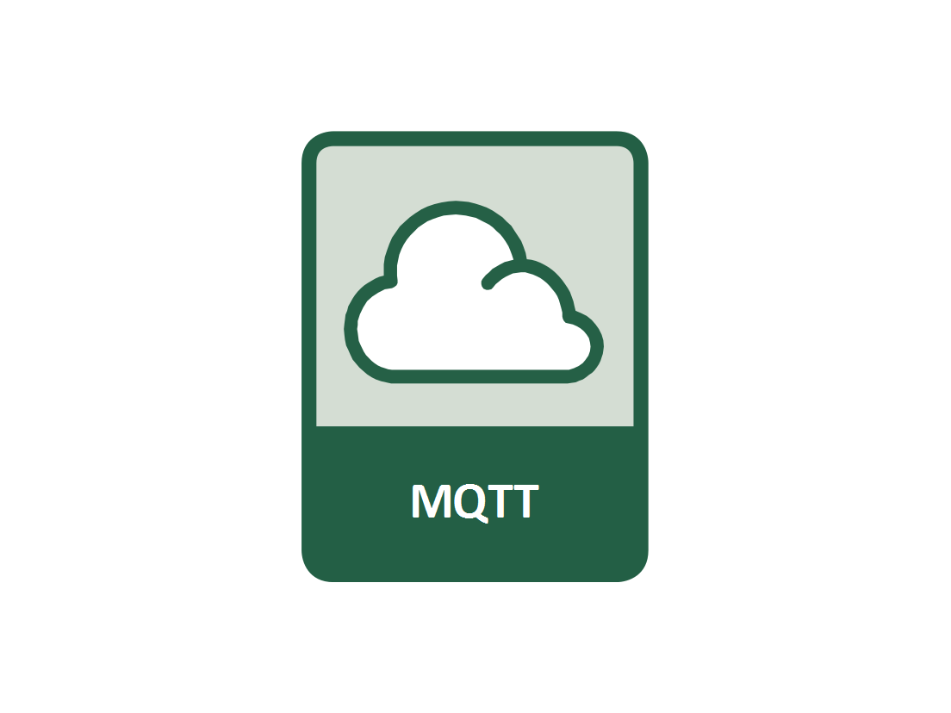

프로젝트 흐름도
HANDOL
아두이노 (센서 값 수집, 센서 제어)
라즈베리파이 (동작 제어, Broker, mqtt)
안드로이드 (센서 값 조회, 동작 제어)
Socket 통신 명령
센서 값 sub
센서 값 요청 pub
센서 값 pub/sub
Server
센서 값 sub
센서 값 요청 pub
센서 값 sub
센서 값 요청 pub
Mqtt broker
(background)
전체 데이터는 json 형식으로 보내고 받는다
방 별 센서 값 취합

Slide 10
2
2
“ 팀 구성 및 역할 ”

Slide 11
Our team members & role
양희건
Arduino & Mqtt
김세훈
Raspberry Pi Server
아두이노를 이용한 가스, 온습도, 유량 센서 제어와 라즈베리파이 mqtt 통신을 제어하는 역할 담당
아두이노와 라즈베리파이 간의 mqtt와 라즈베리파이와 안드로이드 간의 소켓통신과 mqtt 서버 구축을 담당
원종아
Android & Design
이건영
Android & Arduino
안드로이드 스튜디오를 이용해 아두이노의 센서와 모터를 제어하는 안드로이드 어플 제작 역할 담당
아두이노를 이용한 미세먼지 센서 제어와, 얼굴 인식 CCTV 제작 및 안드로이드 연동과 어플 구현

Slide 12
3
3
“ 수행 절차 및 방법 ”

Slide 13
Plan of our project
HANDOL
구분 | 기간 | 활동 | 도구
사전 기획 | 10/28 ~ 10/29 | 프로젝트 기획 및 주제 선정, 기획안 작성 | Typora, excel, power point
 | 10/30 | 프로젝트 주제 & 아이디어 발표 | word
개발 | 10/29 ~ 11/6 | 발표대비 하드웨어 코딩 및 제어 구현, 스마트 홈 모형 제작 | Android studio, Arduino, pycharm, vscode
 | 11/6 | 팀 별 중간보고 | Power point
수정 / 보완 | 11/12 ~ 11/17 | 소프트웨어 코딩 하드웨어 연동, 포트폴리오 준비, 안정화 기간 | Android studio, Arduino, pycharm, vscode
프로젝트 발표 | 11/17 | 최종 발표 | Power point

Slide 14
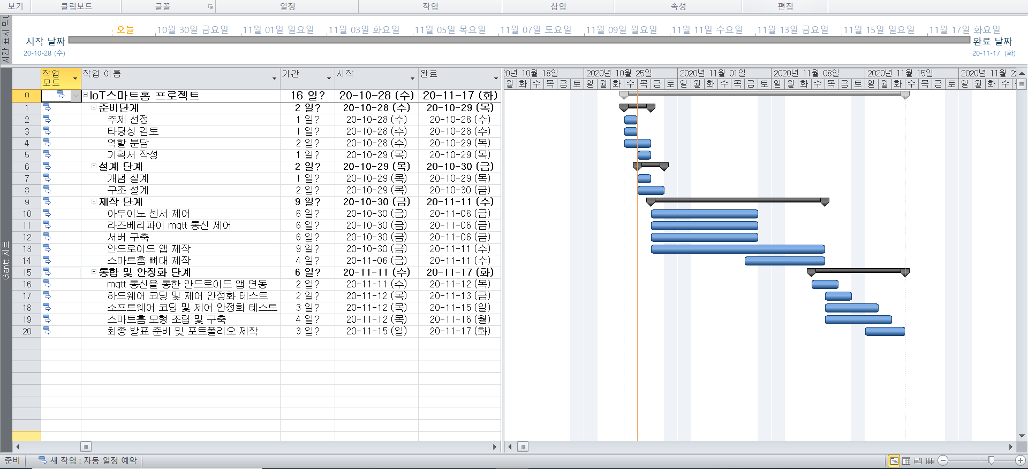
전체 WBS

Slide 15
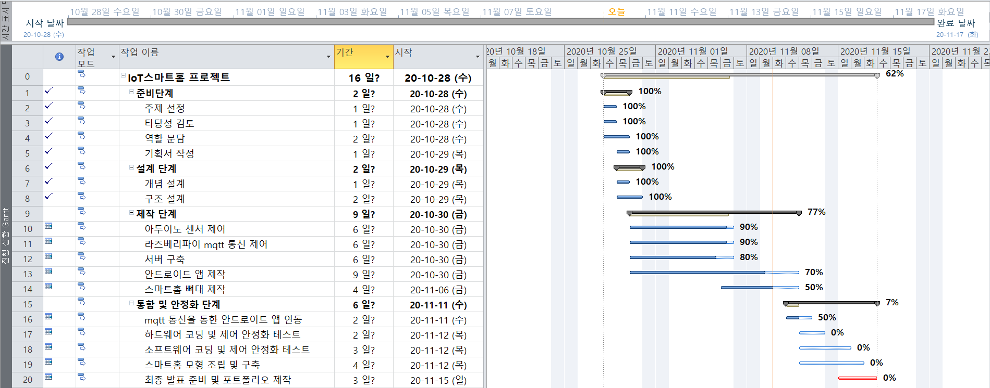
2차 WBS

Slide 16
4
4
“ 수행 결과 및 시연 ”

Slide 17
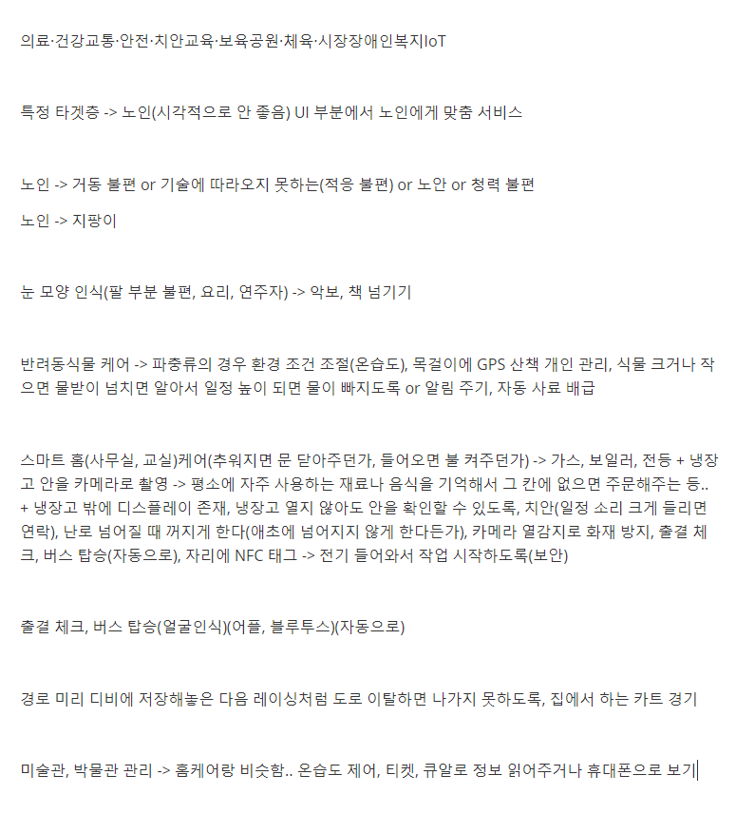
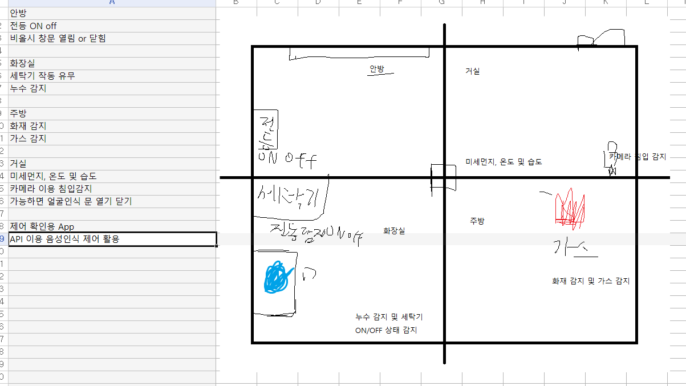
Brainstorming
HANDOL

Slide 18
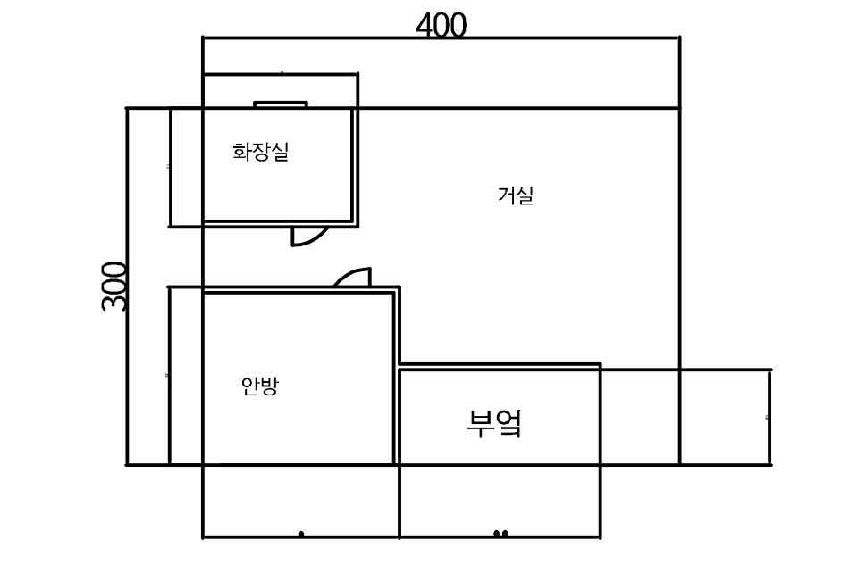
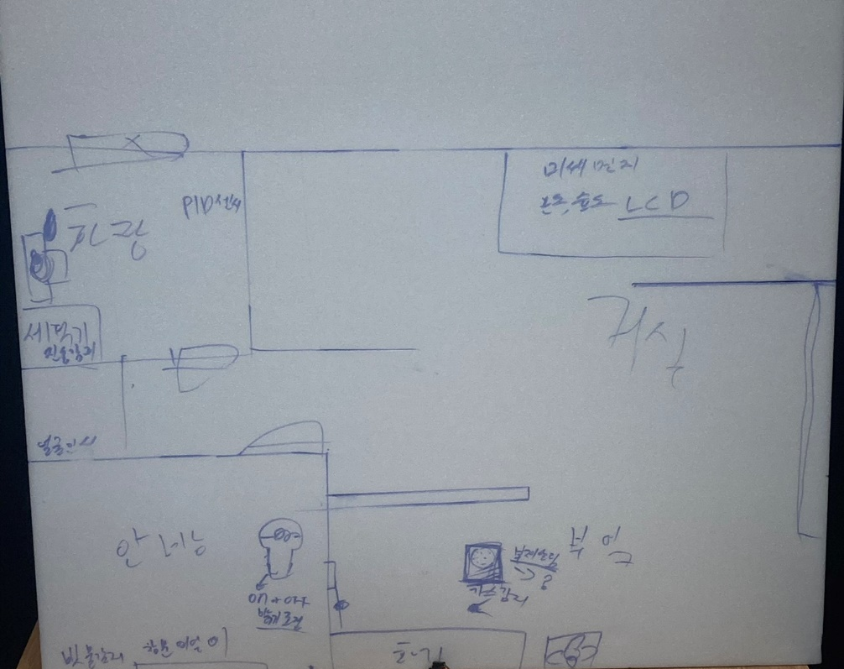
Drawing for draft
HANDOL

Slide 19
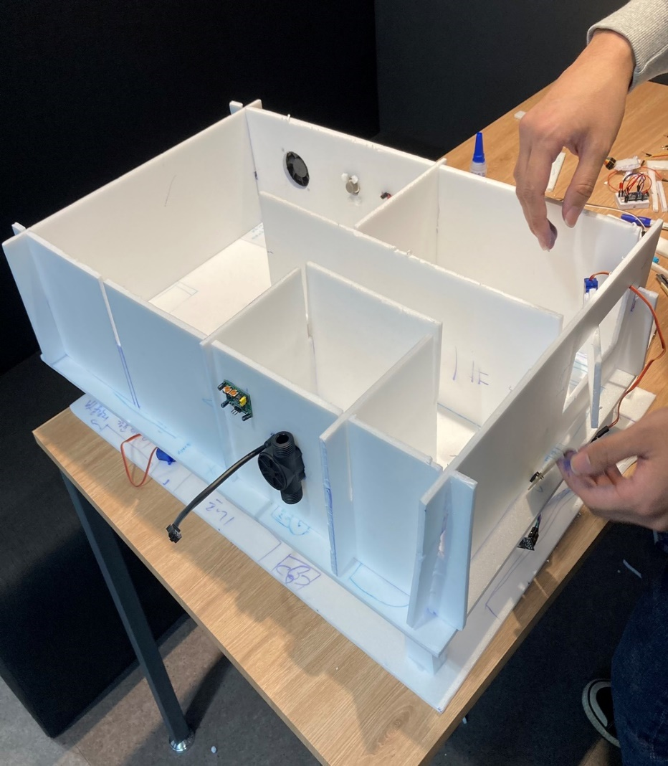
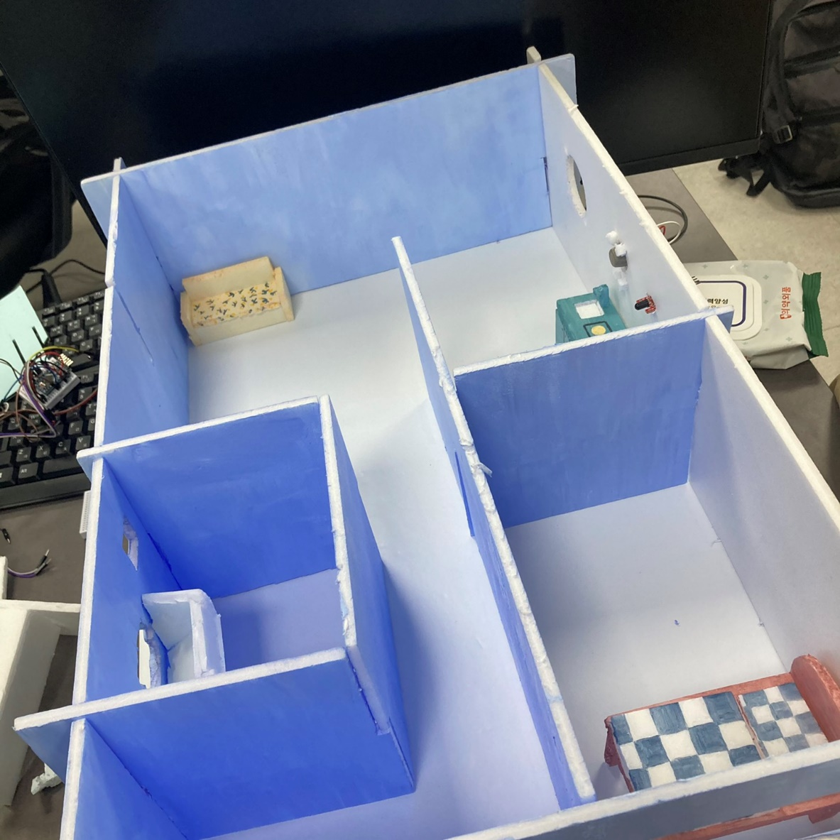
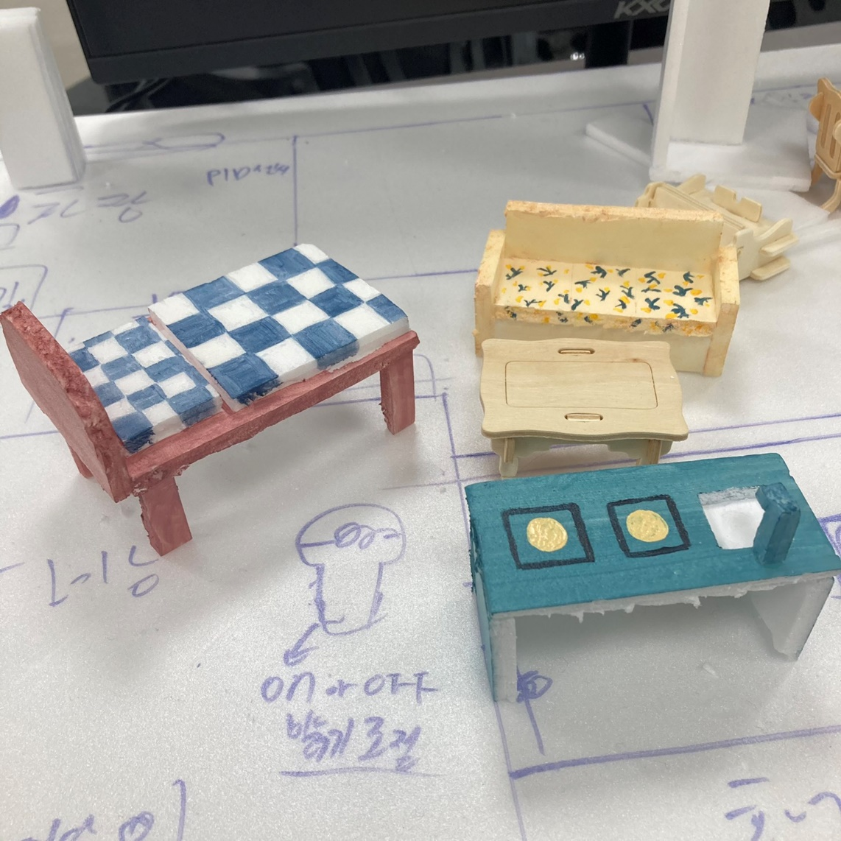
Sample of house
HANDOL

Slide 20
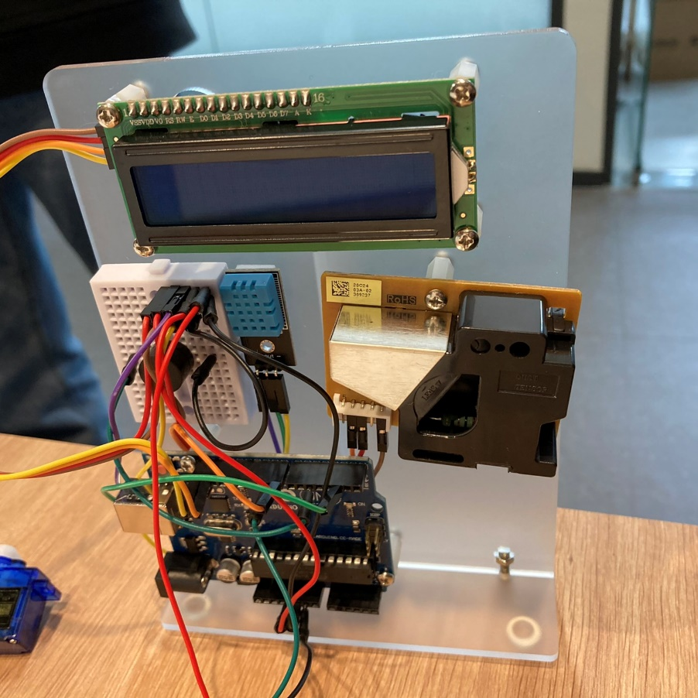
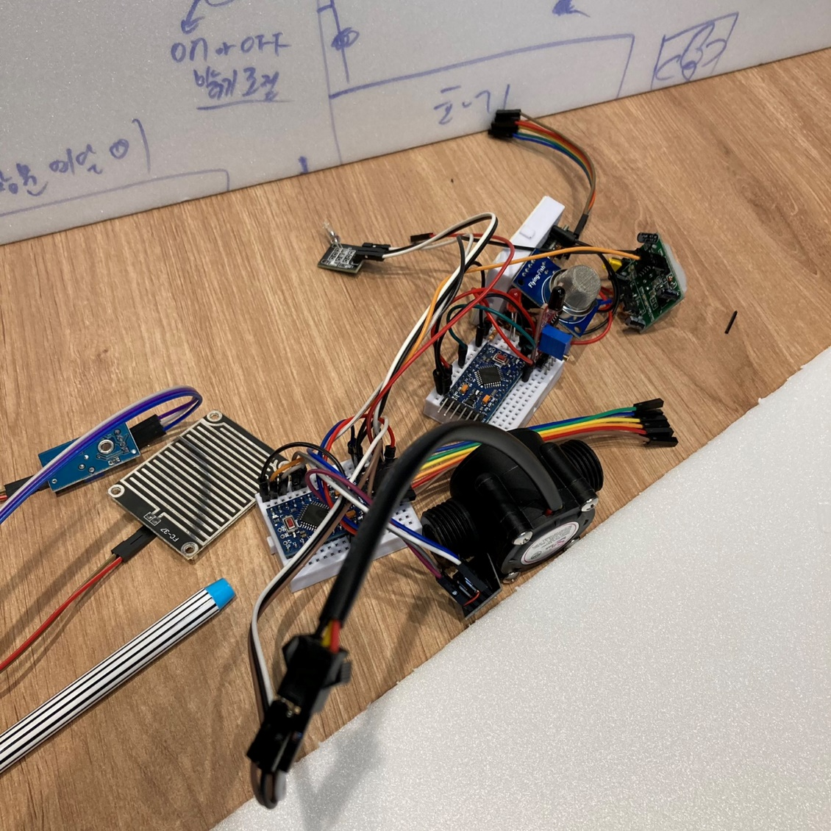
Raspberry Pi & Arduino
HANDOL

Slide 21
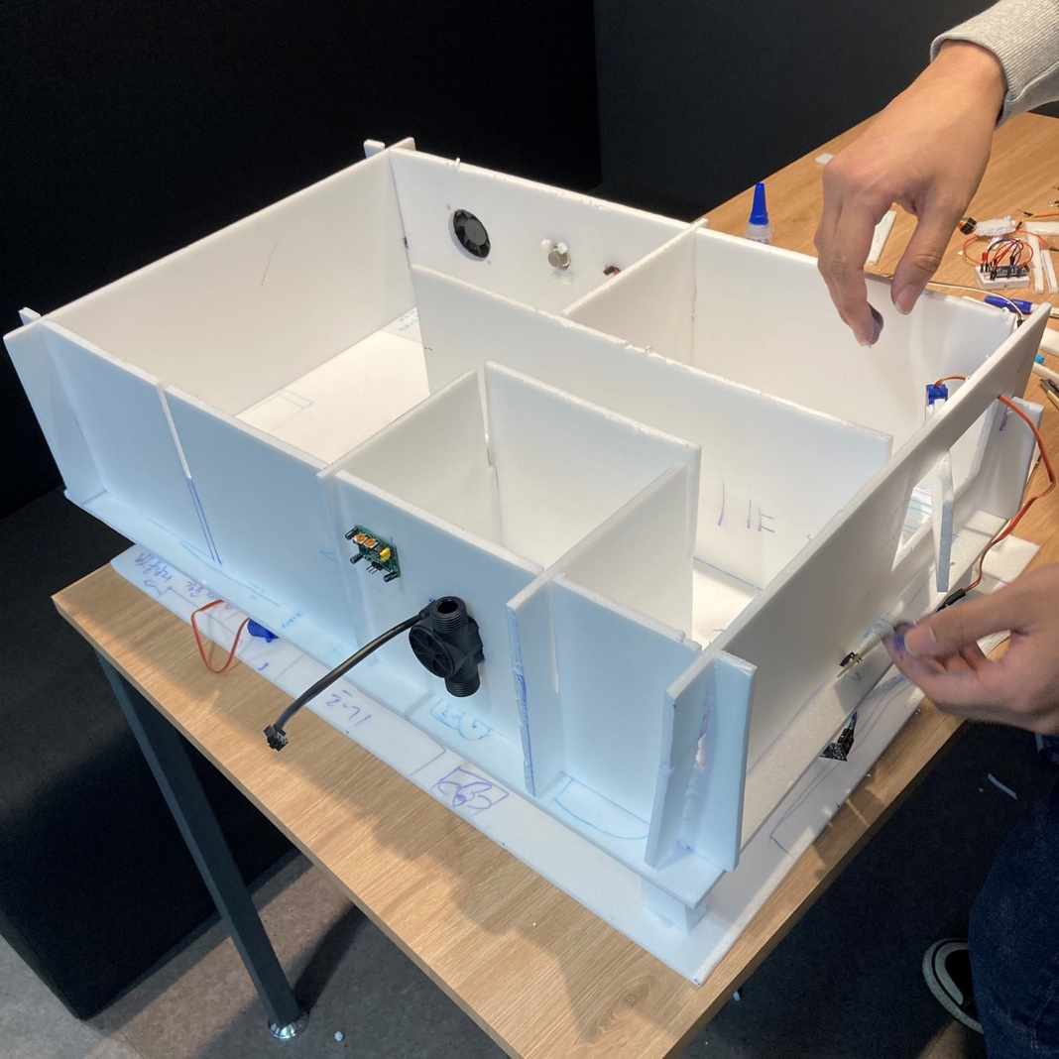
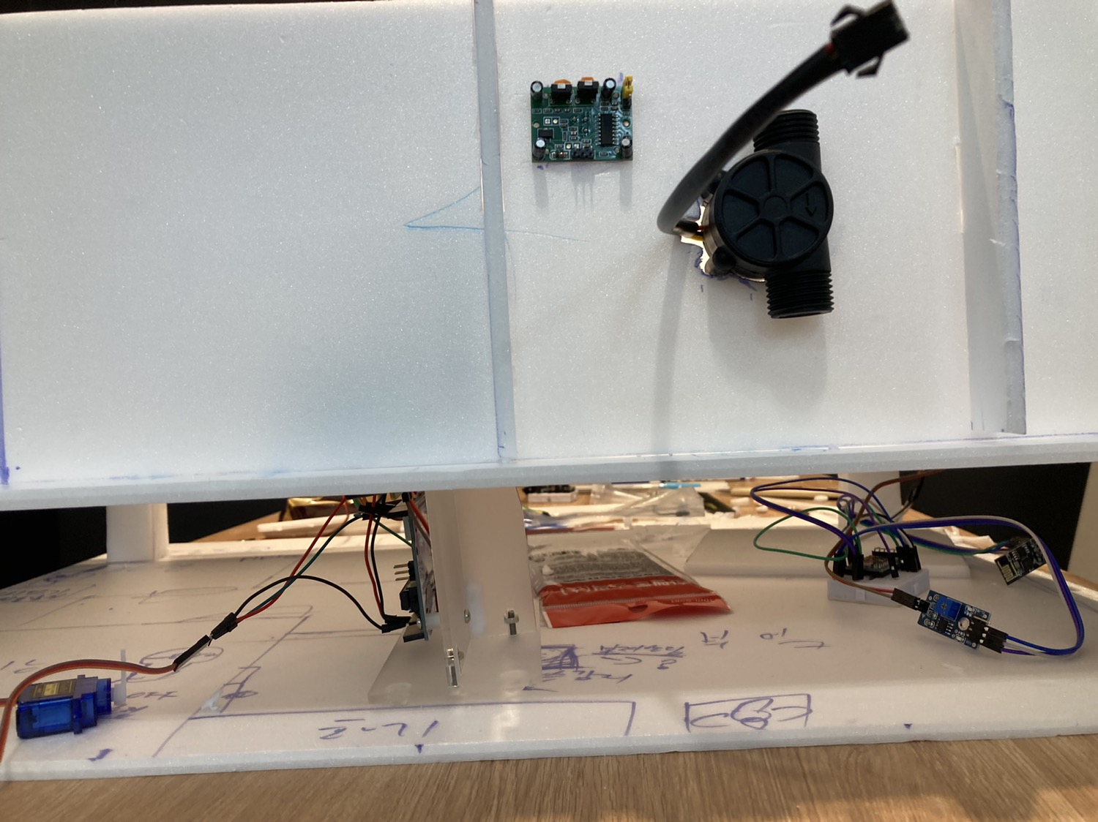
Sample of house (1)

Slide 22
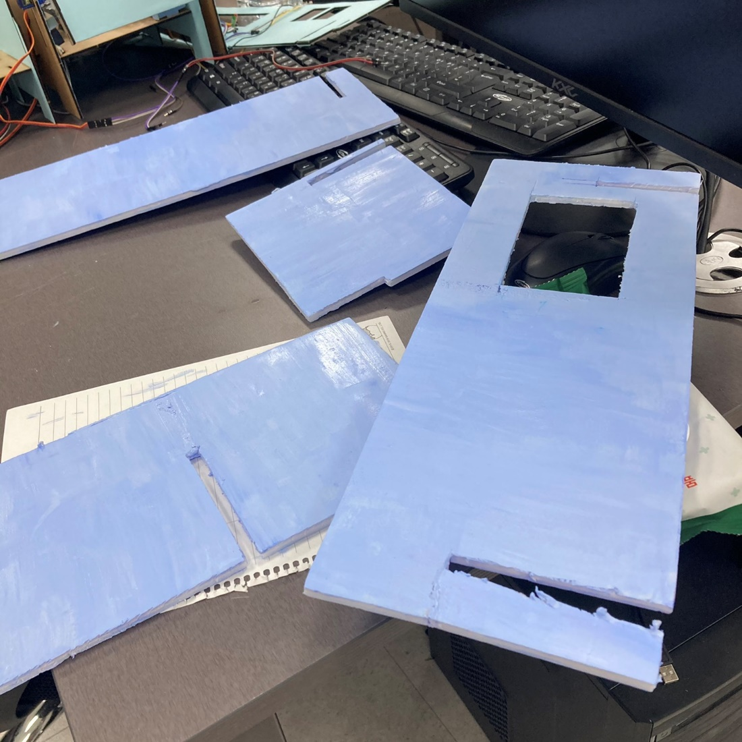
Sample of house (2)

Slide 23
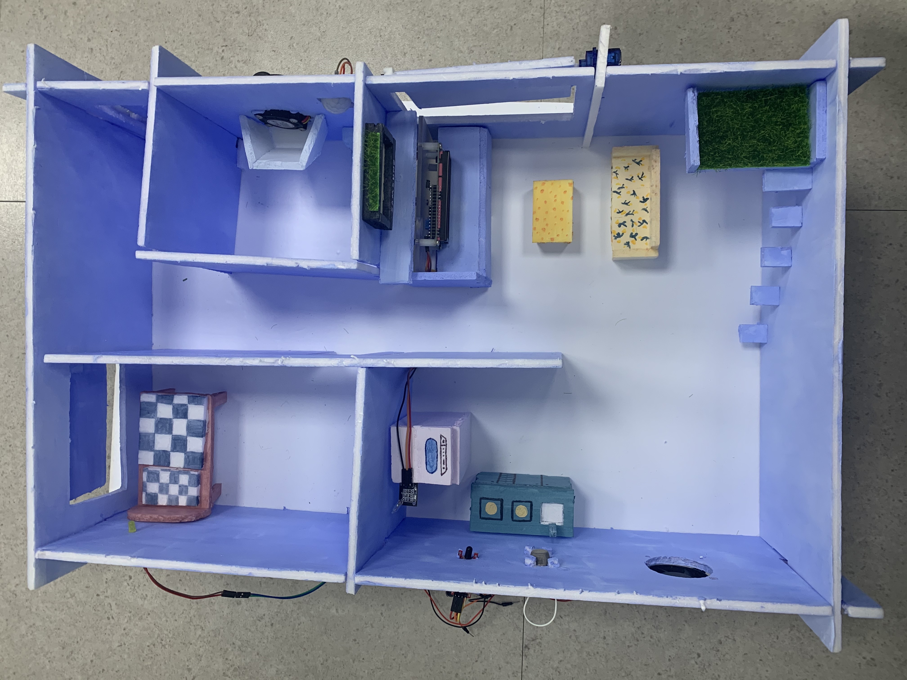
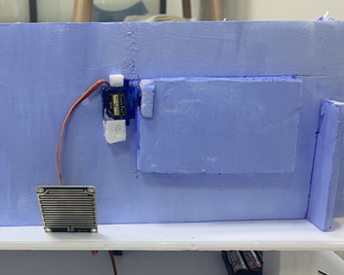
house
HANDOL

Slide 24
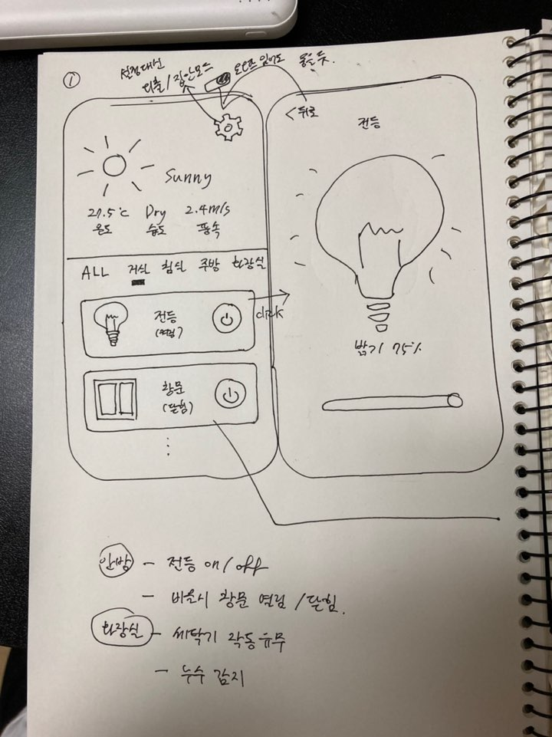
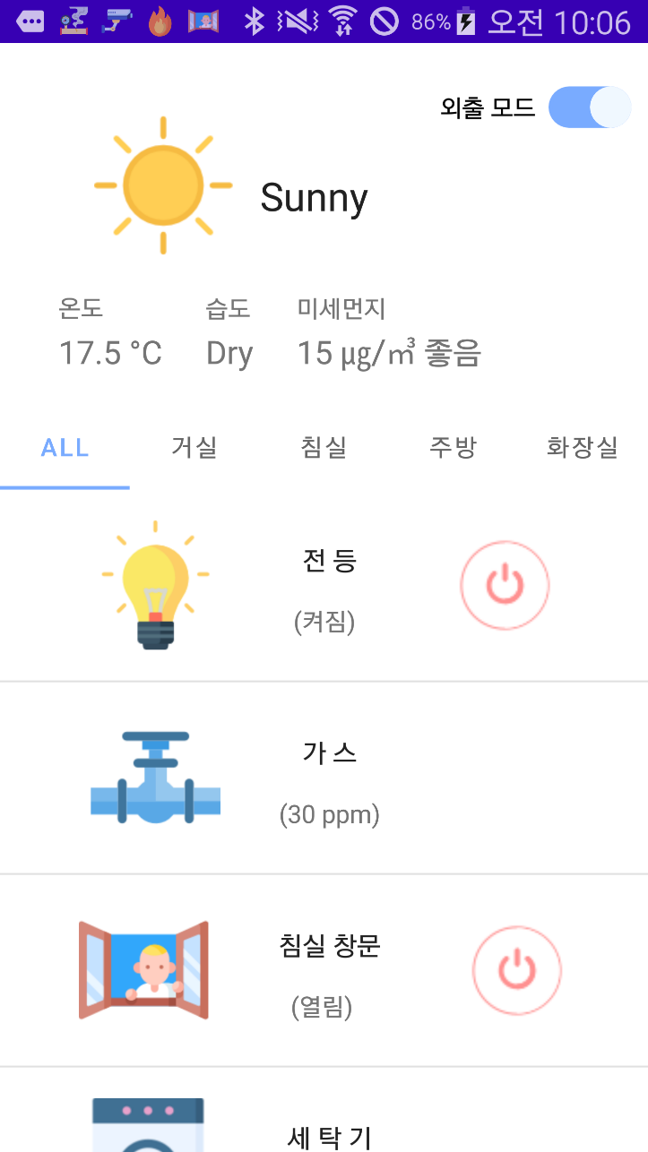
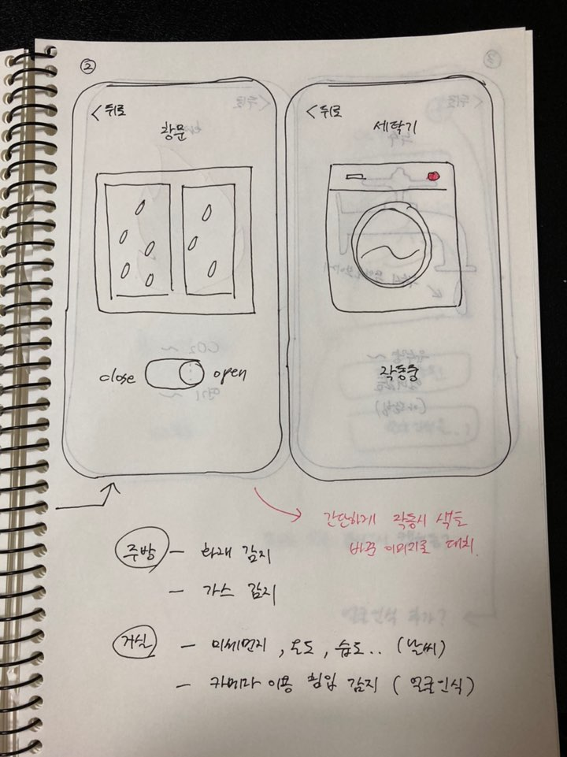
Smartphone design
HANDOL

Slide 25
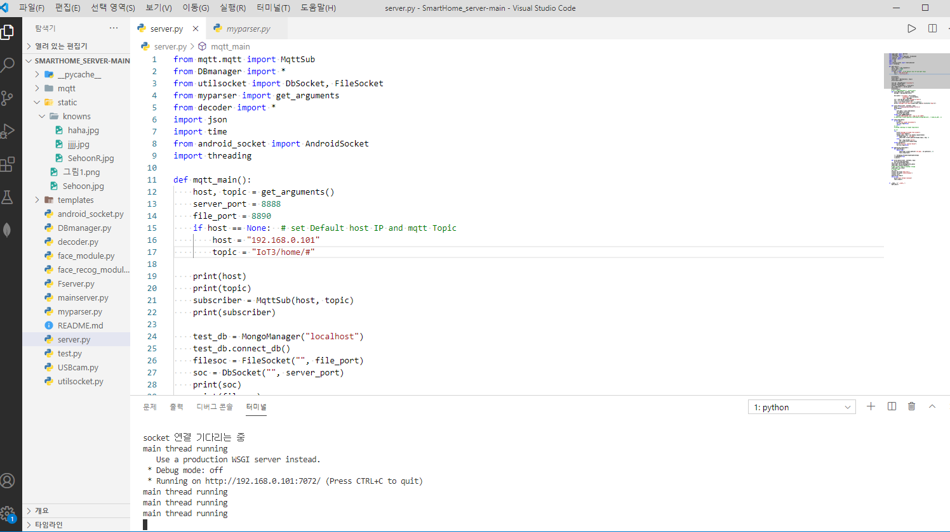
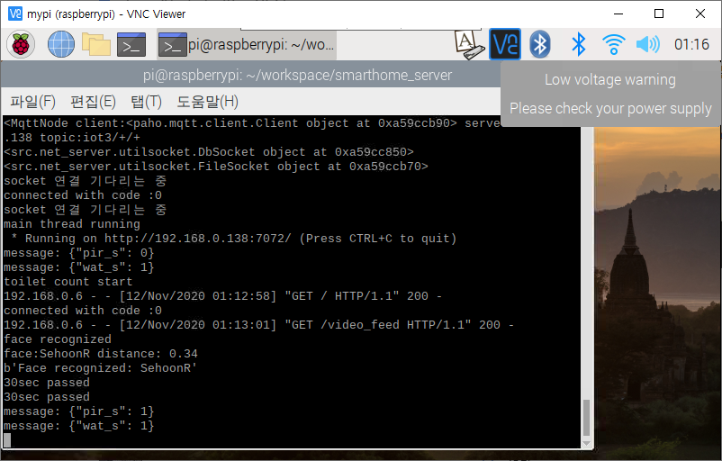
Server
HANDOL

Slide 26
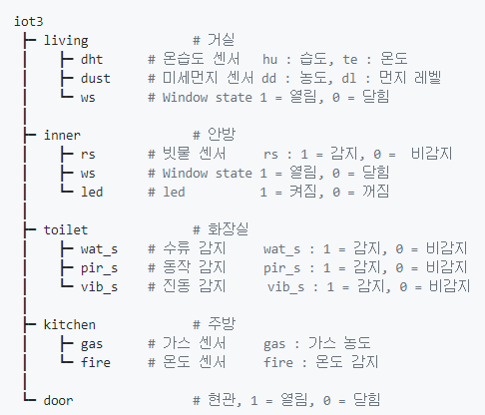
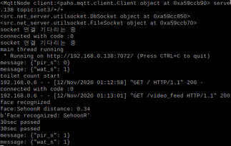
Server
HANDOL
스마트홈 계층도
runserver

Slide 27
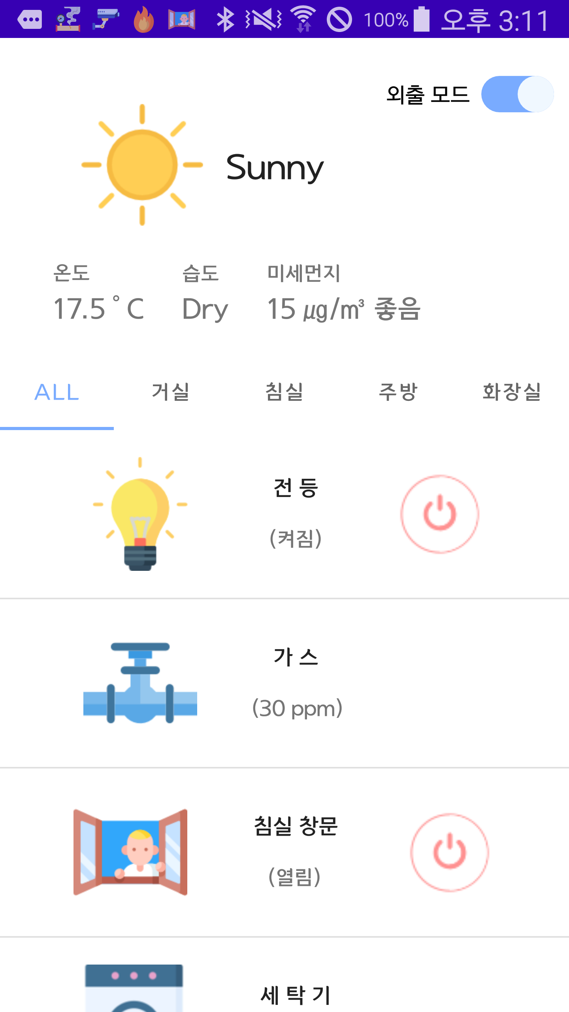
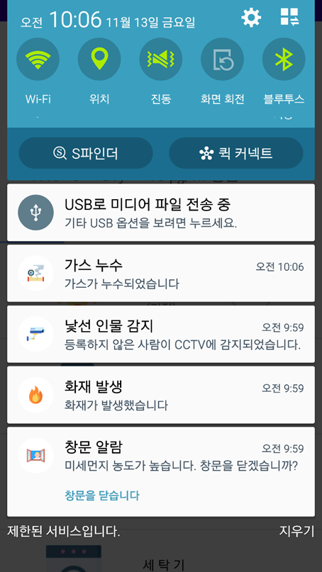
Home control
HANDOL

Slide 28
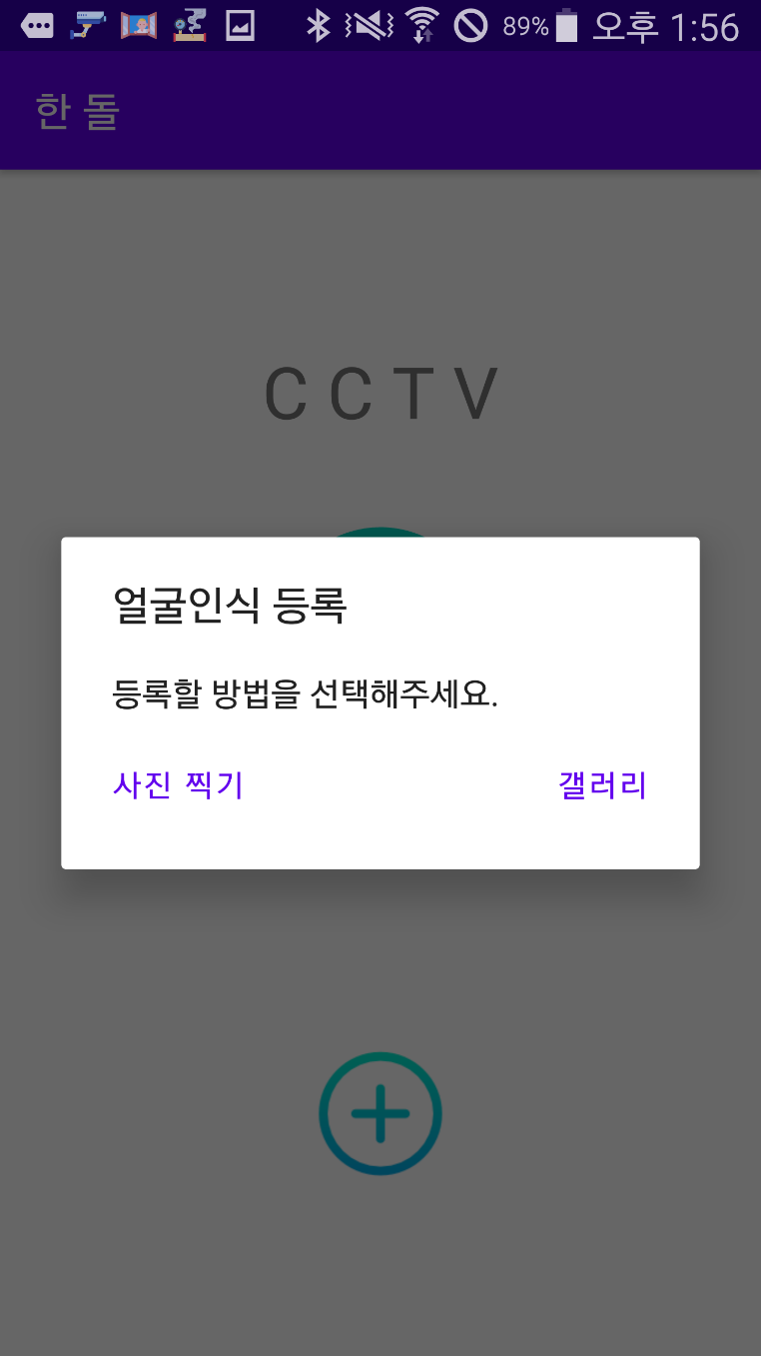
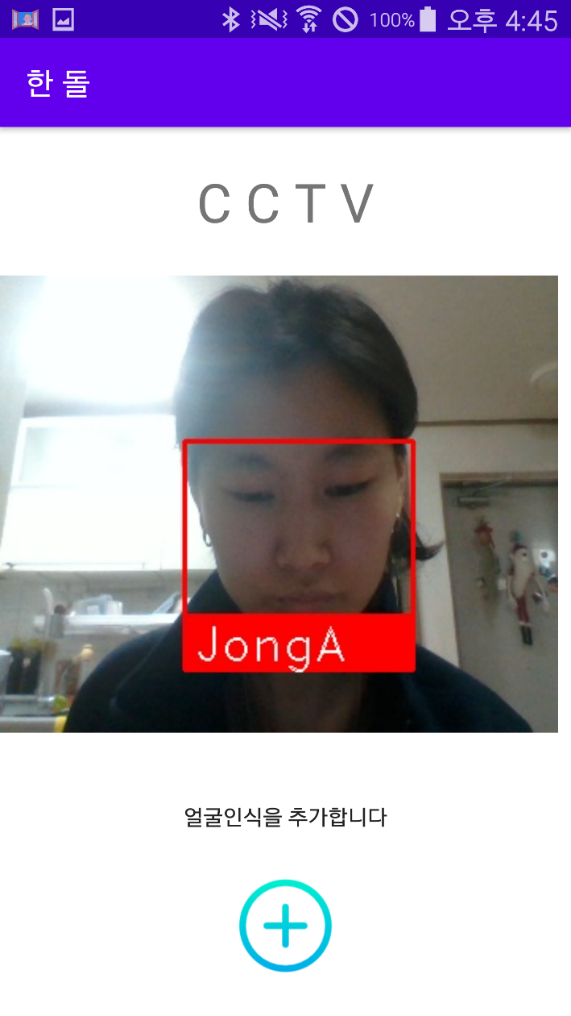
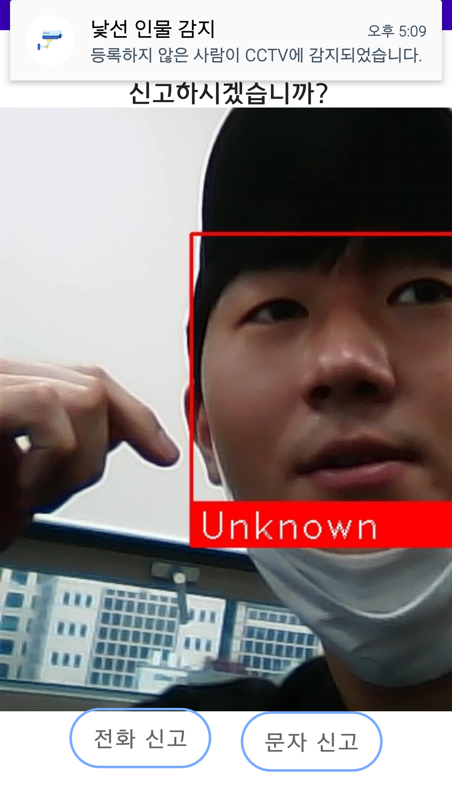
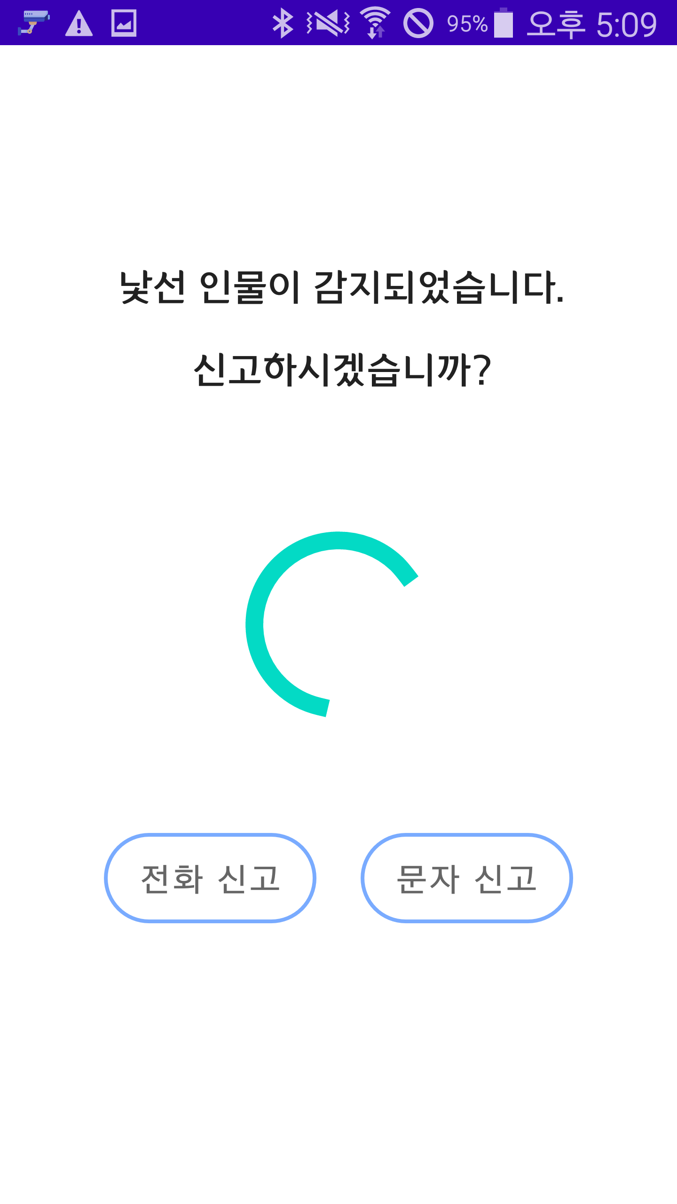
Face recognize & notification
HANDOL

Slide 29
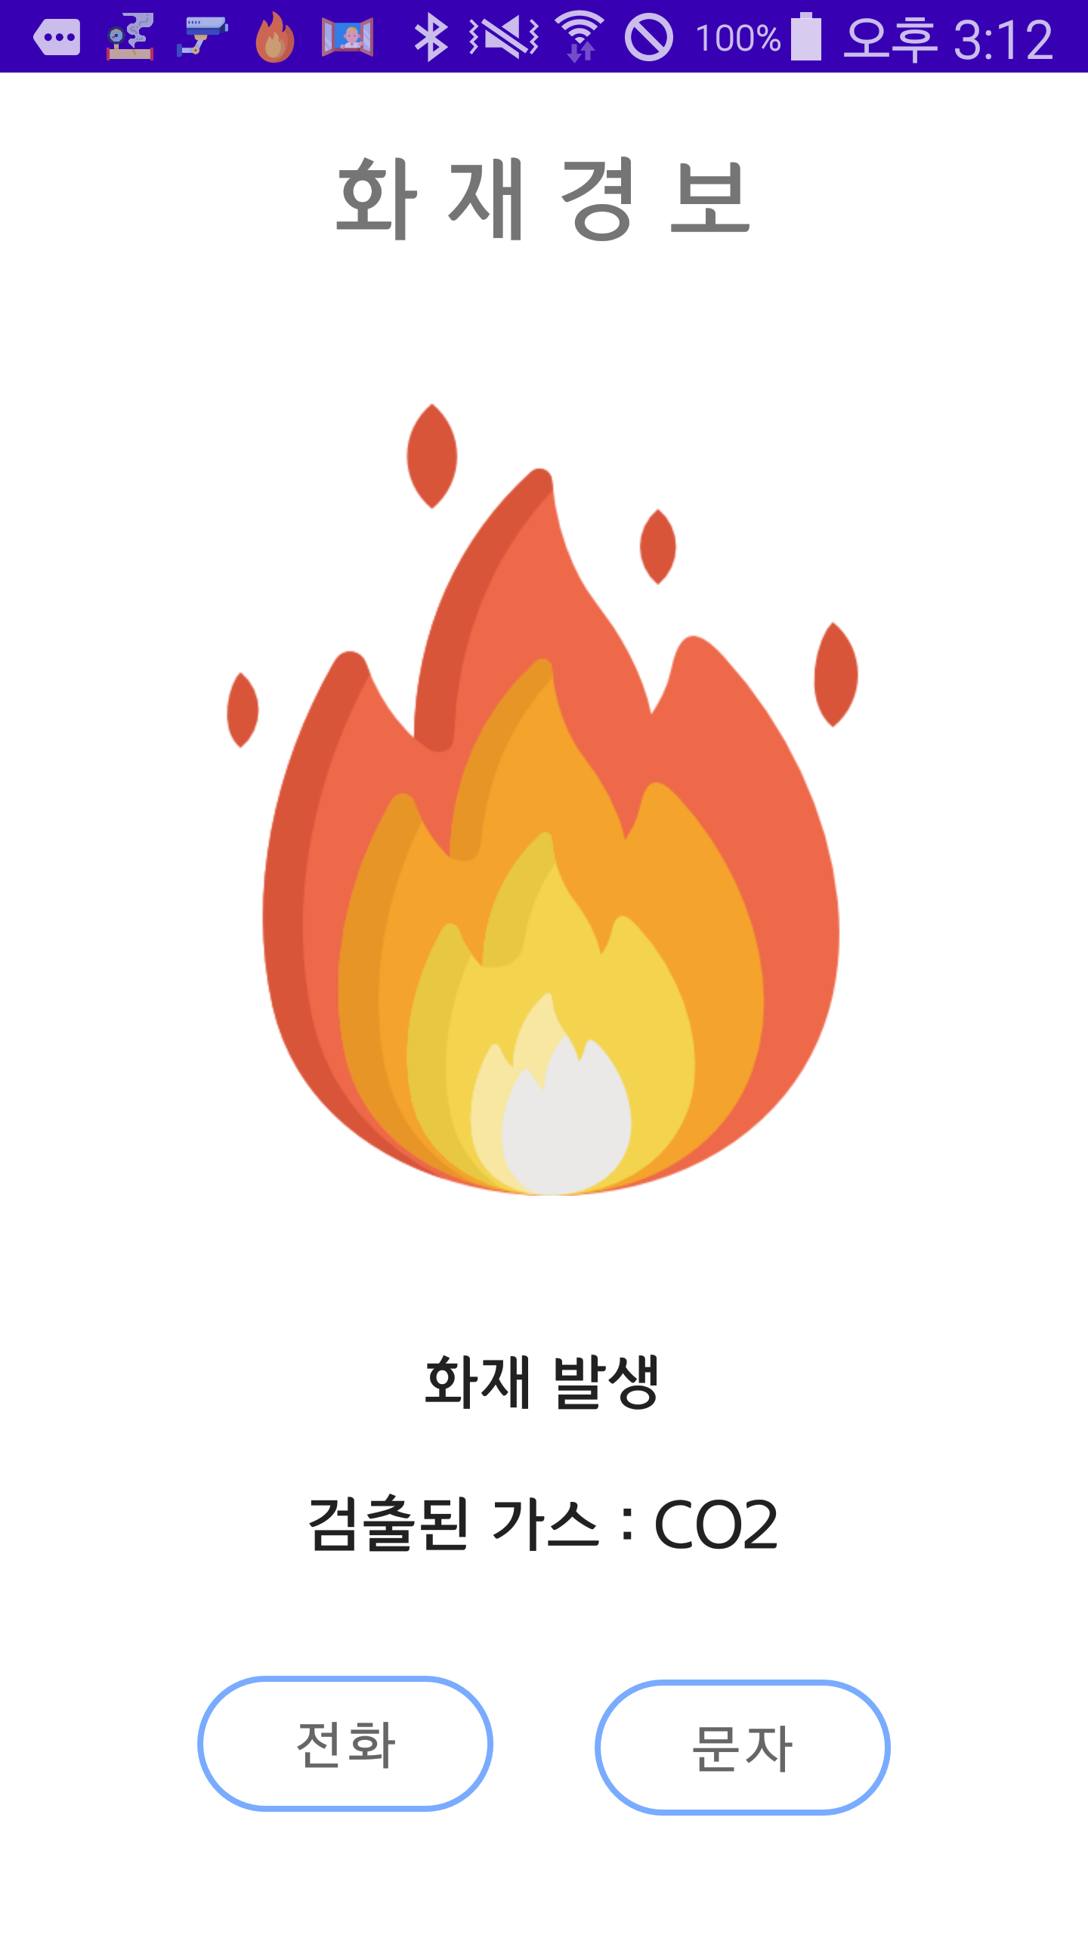
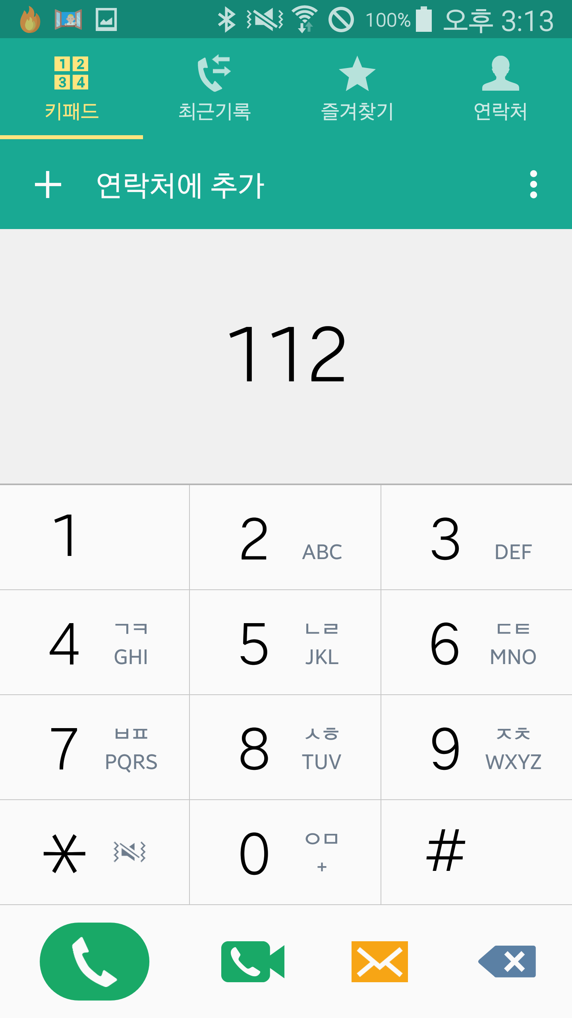
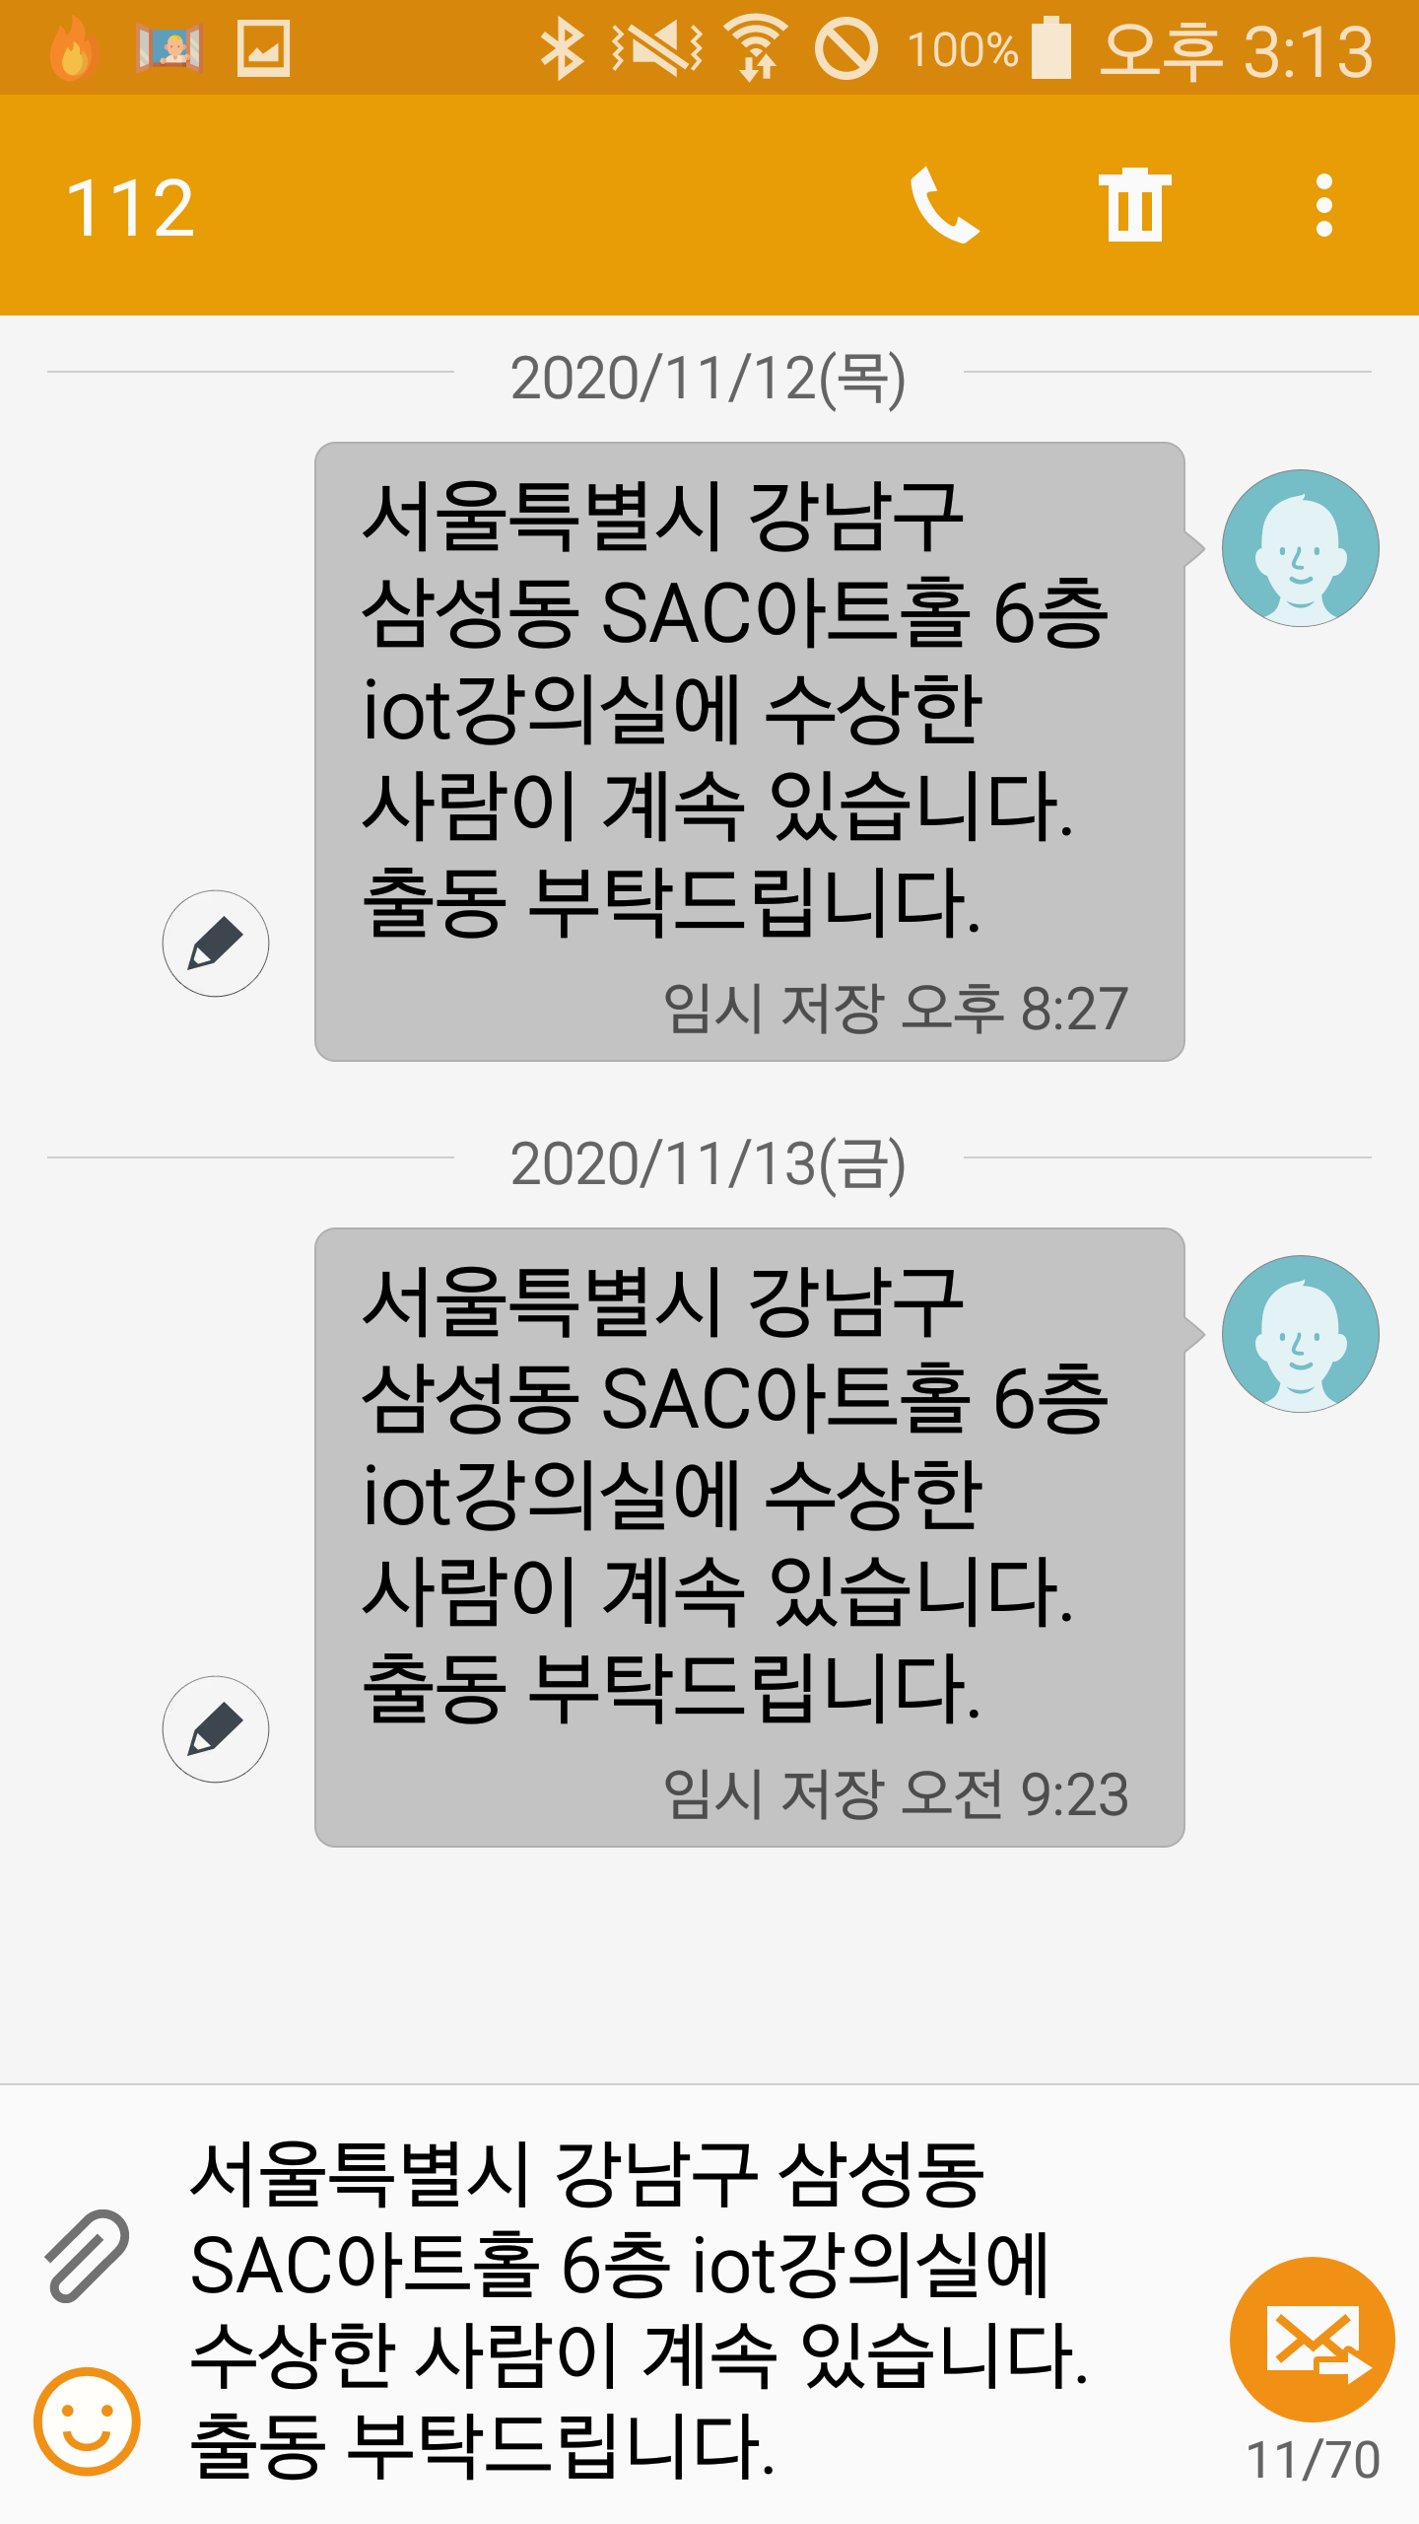
Message Service & Call Service
HANDOL

Slide 30
시 연
하겠습니다

Slide 31




애로 사항
HANDOL
아두이노
안드로이드
1. Json으로 변환 시 아두이노 용량 부족으로 전송, 수신의 어려움 -> 아두이노 우노 사용
2. Mqtt의 receive를 놓침
3. 전력 공급 문제
1. 안드로이드 버전에 따른 예외처리
2. 시중의 자바 코드 예제를 코틀린으로 바꾸기
라즈베리파이 (서버)
모형 제작
1. 얼굴 인식 라이블러리의 용량 차지로 어려움을 겪고 있음
2. 시간적 부족으로 음성인식이 가능할 지 모르겠음
1. 전체적인 구상을 모형으로 제작하기 -> 전체적인 틀을 잡고 계속 수정중

Slide 32
향후 계획
HANDOL
아두이노
안드로이드
1. Receive 놓치는 문제 해결책 계속해서 강구하기
1. 전체적인 UI 수정
2. mqtt 수신에 따른 작동 연결
3. 스크린 샷 소켓 수신
4. 시간상 여유가 된다면 날씨 API 적용
라즈베리파이 (서버)
모형 제작
1. 음성 인식 기능
1. 도색 작업 덧칠, 가구 제작 디테일 마무리
2. 센서 연결
< 전체적인 연동에 따른 오류 해결, 고도화, 집 밖에서의 제어 >

Slide 33
5
5
“ 느낀점 ”

Slide 34
What we learn from project
HANDOL
김세훈
양희건
원종아
이건영
다른 플랫폼과 디바이스간의 통신을 처리하는 것을 실제로 구현하는 것이 처음이라 쉽지는 않았지만 좋은 경험이 된 것 같다. 팀원들과 다른 역할분담을 맡았지만 서로 소통하는 과정에서 몰랐던 점을 깨닫거나 새로운 것을 배울 수 있는 점도 좋았다.
아직 첫번째 테스트지만 생각대로 되지않는 것들이 참 많았다. 서로에게 원하는 것을 요구하고 그에 따른 행동이 반영되는게 빠를수록 좋다고 느꼈다. 간단한 작업정도는 할 수 있지만 나로써는 아직 미숙한점이 많아 의지를 하게되면서 좀 더 공부해야겠다고 생각했다.
어려웠던 안드로이드를 다시금 접하며 친해질 수 있었던 시간이었고, 다른 역할을 맡은 팀원들과 같이 문제를 해결하며 통합해 프로젝트를 해나가면서 다시 공부할 수 있는 기회였다고 생각한다.
그동안 IoT에 대해 배웠던 내용들을 프로젝트를 진행하며 모르는 부분에 대해서 한번 더 공부하고 팀원들과 소통하면서 더 많이 배울 수 있어서 유익한 시간이었다.

Slide 35
Thank you for
Watching & listening !

